Slide 1
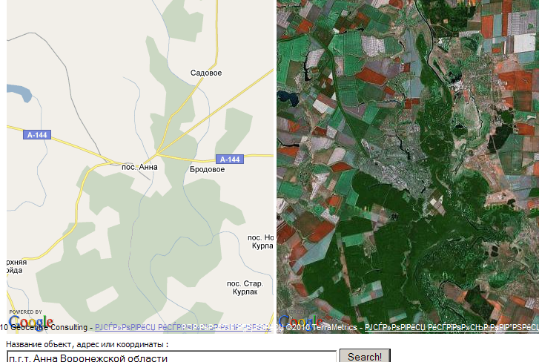
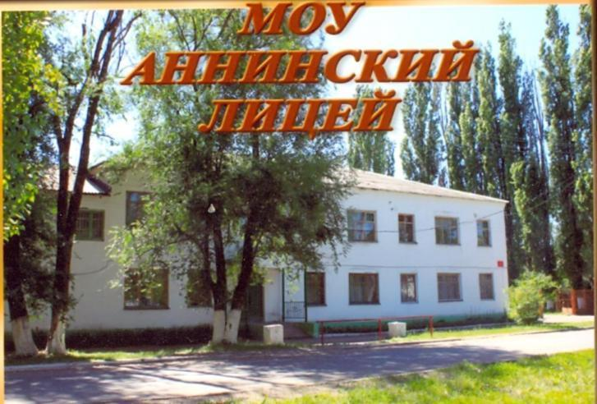
Среди бескрайней воронежской лесостепи раскинулся небольшой поселок с красивым названием «Анна». Здесь мы живем и учимся в МОУ Аннинский лицей.

Slide 2
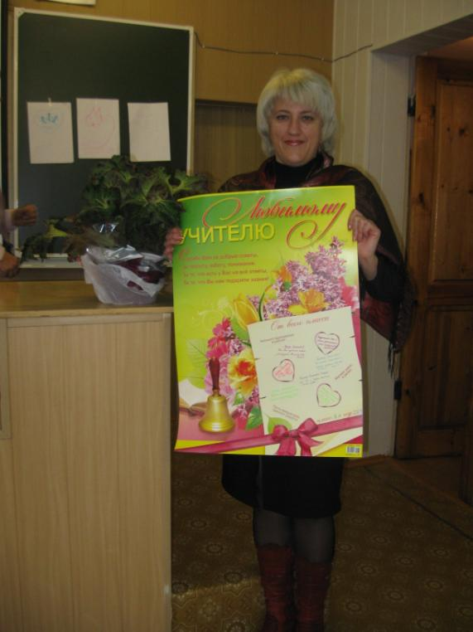
Представлюсь:
Безуглова Надежда Николаевна,
учитель географии, ВКК,
пед. стаж 15 лет,
победитель конкурса лучших учителей РФ в рамках ПНП «Образование» (2007).
Приглашаю Вас в кабинет географии МОУ Аннинский лицей.

Slide 3
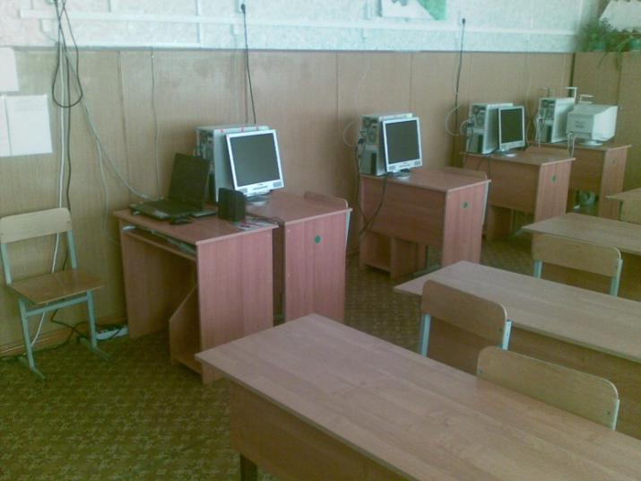
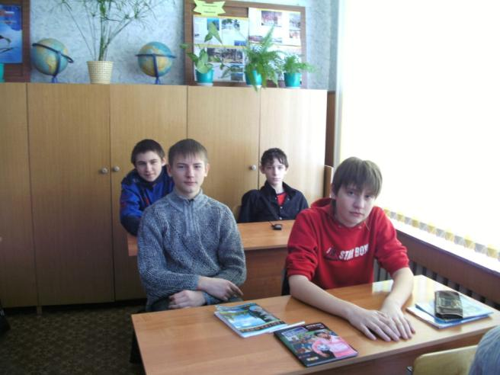
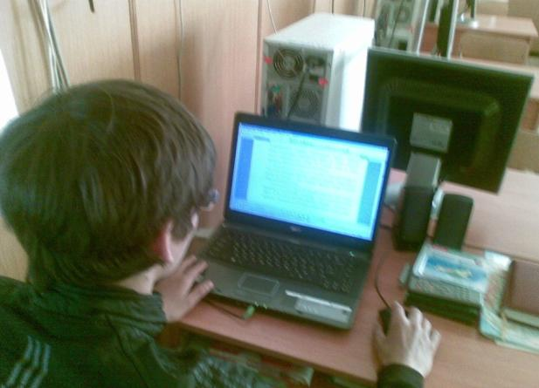
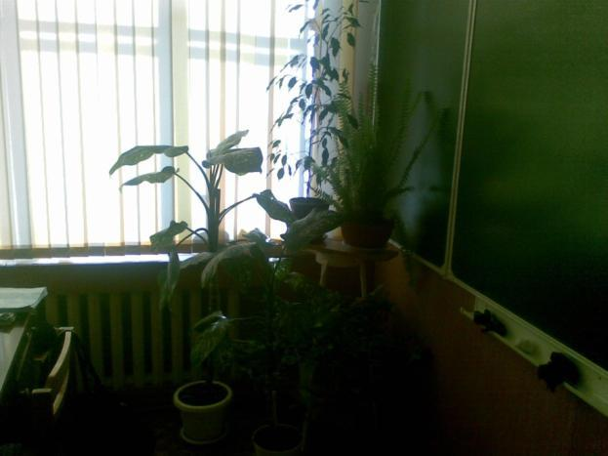
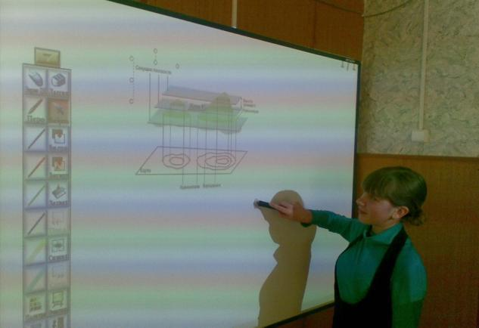
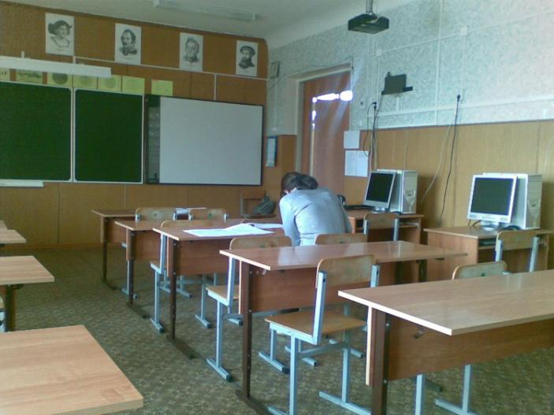
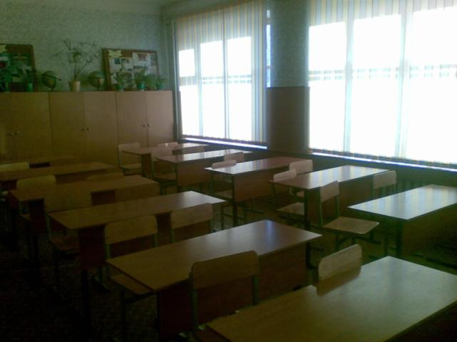

Slide 4
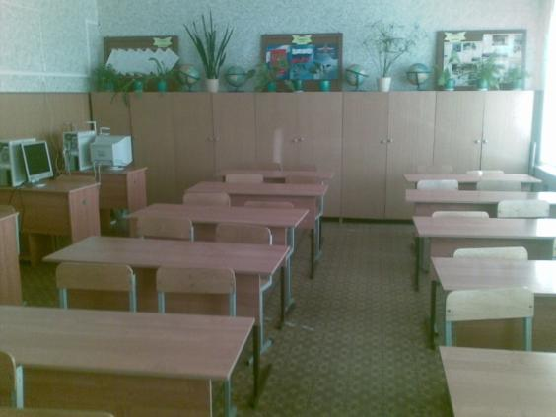
Обучение в современной школе – это не только непосредственное получение учащимися знаний, умений и навыков, но яркий и увлекательный процесс приобщения к науке, например, к географии. Удивительные открытия делают дети, попав впервые в кабинет географии. И каждое новое посещение превращается в незабываемое событие.

Slide 5
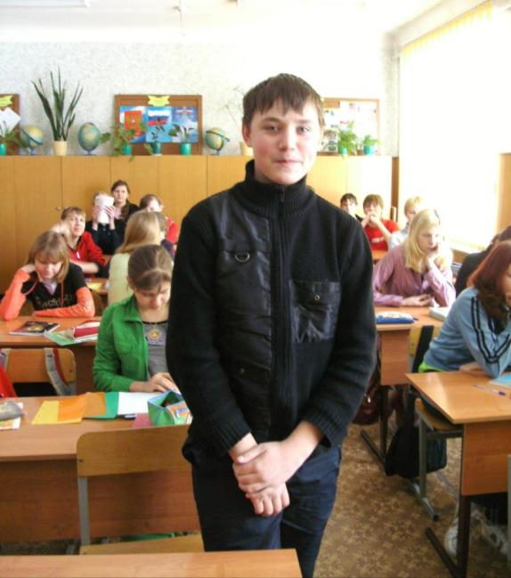
«Ребенок не устает от работы, которая отвечает его функциональным жизненным потребностям»
С. Френе
Впервые шестиклассник оказался на уроке географии. Ему все интересно, он получает удовольствие от урока, доказывая себе, что образование – не всегда скучное и нудное занятие. Но, как сохранить этот интерес? Повысить мотивацию учащихся возможно разными способами. Например, используя различные виды наглядности.

Slide 6
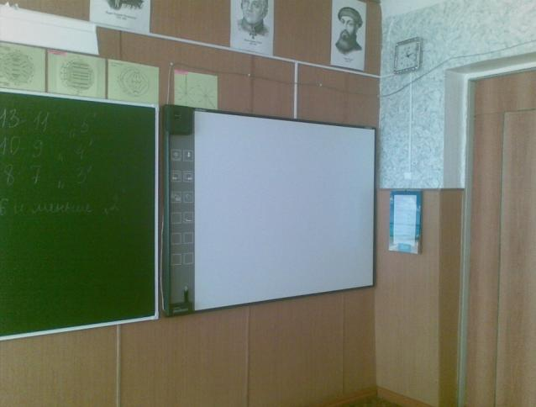
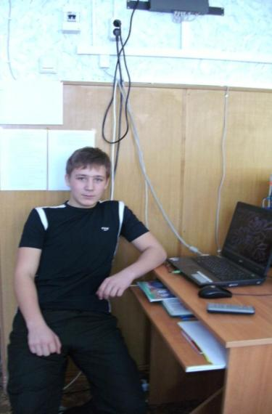
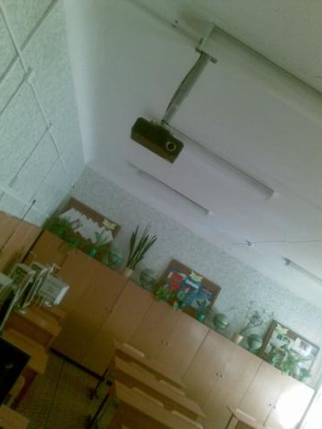
Использование интерактивного оборудования (компьютер, мультимедийный проектор, интерактивная доска и др.) может полностью решить проблему реализации в учебном процессе принципа наглядности, причем интерактивной наглядности. В кабинете географии созданы для этого все условия.

Slide 7
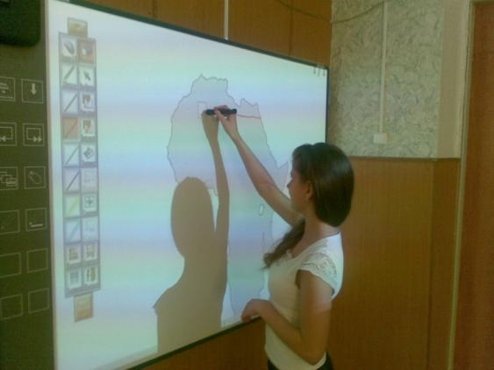
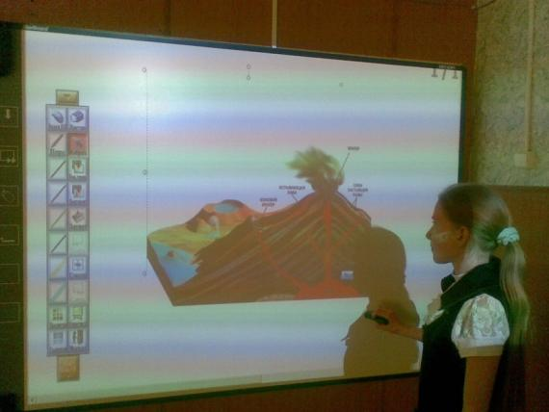
Особое внимание хотелось бы уделить интерактивной доске. Но доска – это не просто экран, она работает как сенсорный компьютерный экран. Сложно использовать все возможности интерактивной доски при отсутствии программного обеспечения. Но возможно создать комплект таблиц, плакатов, моделей, рисунков по темам. Такой комплект мною сформирован и размещен в «Галерее» доски. Отпадает потребность доставать из шкафа запылившиеся, не отвечающие современным требованиям, таблицы. Появляется возможность корректировать изображения: увеличивать, уменьшать, делать подписи и рисунки, удалять лишнее.

Slide 8
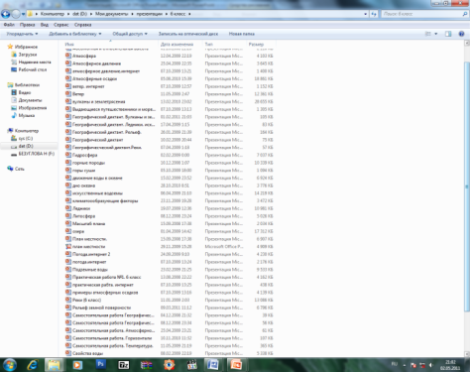
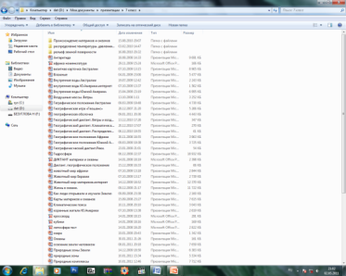
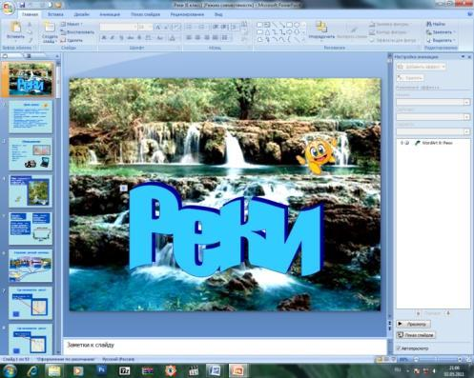
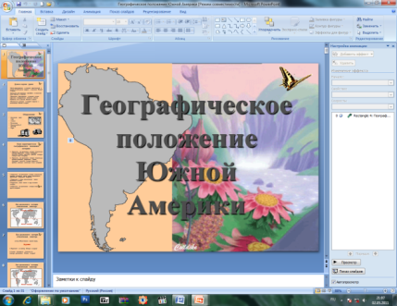
В начале работы с новым оборудованием возникла проблема – сильное желание работать по-новому, с одной стороны, и отсутствие программного обеспечения для компьютера и интерактивной доски, с другой стороны. Эта ситуация подтолкнула на разработку материалов, выполненных в форме презентаций Microsoft PowerPoint. В данный момент разработано презентационное сопровождение по всем основным темам курса «География» .

Slide 9
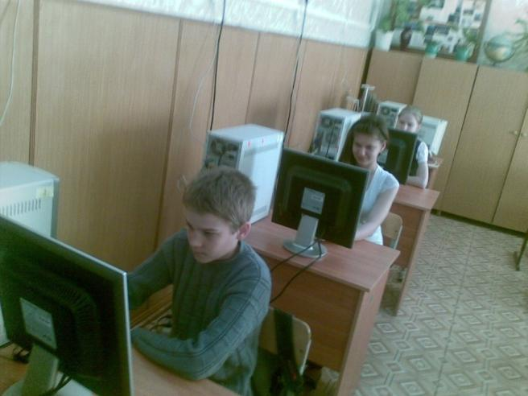
Уже несколько лет в кабинете географии установлены и постоянно используются на уроках и во внеурочной деятельности компьютеры (пять штук). Такая модель позволяет в значительной мере использовать индивидуальный подход в работе с учащимися. Индивидуальная деятельность за компьютером может быть использована в работе со слабыми учащимися, например, для отработки определенных навыков; в работе с сильными учащимися, например, для индивидуального исследования; в групповой работе.

Slide 10
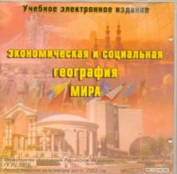
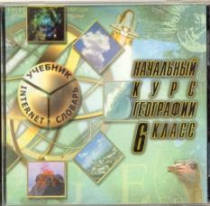
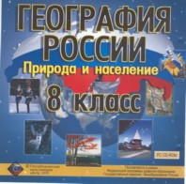
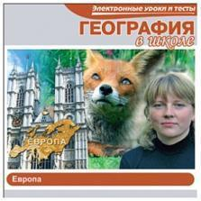
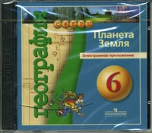
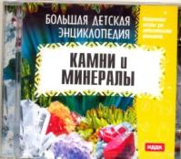
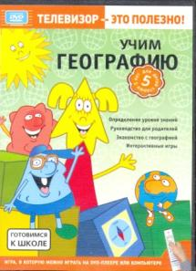
Живой интерес у учащихся вызывает работа с «электронными учебниками». Многие издательства учебной литературы наряду с бумажными учебниками и пособиями выпускают мультимедийные средства обучения, создают предметные CD-ROM. В связи с этим учебный материал становится динамичным, позволяет организовать виртуальный диалог, изучать предмет на различном уровне сложности. Чаще всего пособия используются мной фрагментарно: видеофрагменты, схемы, задания с заполнением интерактивных схем и карт. Структурные части данного пособия могут быть замечательными дополнениями урока.

Slide 11
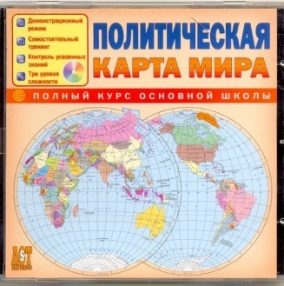
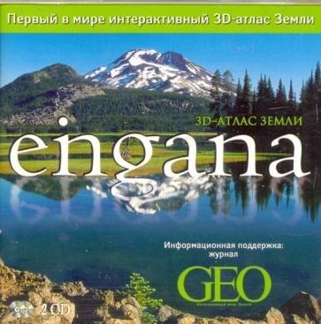
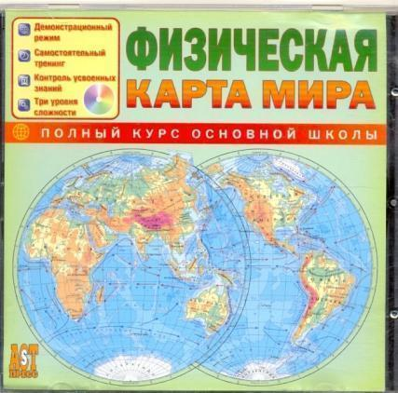
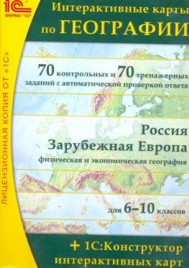
Карты являются важнейшим информационным ресурсом, используемым при изучении ряда учебных предметов, а географии - особенно. Использую комплект тренажеров - электронно-картографических материалов для преподавания и изучения курса географии. При объяснении материала на уроке могу использовать нужные карты в демонстрационном режиме; приближать участки карты для детального рассмотрения, снимать часть обозначений, упрощая карту, или, наоборот, подключать, усложняя карту; расставлять на карте города, области, страны и другие географические объекты. Программа обеспечивает работу не только в демонстрационном режиме, но и в режиме самостоятельного тренинга и режиме контроля усвоенных знаний.

Slide 12
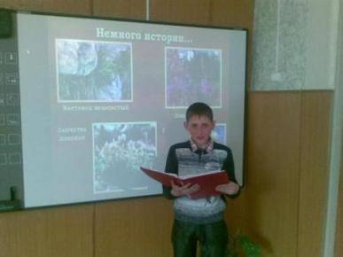
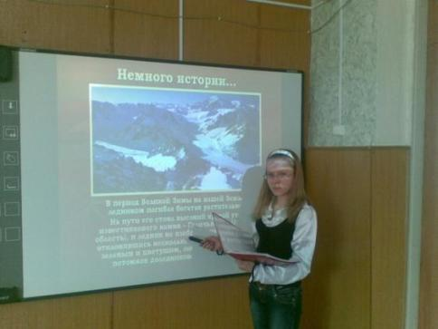
«Скажи мне - и я забуду; покажи мне - и я запомню; дай сделать - и я пойму»
Китайская мудрость
Сегодня педагог должен обладать навыками сотрудничества с учащимися. Работая над презентациями многому училась у своих учеников. Учила, в тоже время, их грамотно готовить презентационное сопровождение.
Самостоятельность при отборе, анализе и представлении материала позволяет сделать учащегося не только созерцателем готового учебного материала, но и участником его создания, преобразования, оперативного использования. Компьютерные презентации «Power Point» являются одним из типов мультимедийных проектов.

Slide 13
Многие учащихся готовы использовать или используют видеоряд, поддерживающий выступление, ответ на вопрос и т.д. Важной особенностью данной формы является ее интерактивность, т.е. то, что в диалоге с компьютером пользователю отводится активная роль. Например, самая распространенная форма итоговой работы за элективный курс – это выступление учащегося по определенной теме с презентационным сопровождением.

Slide 14
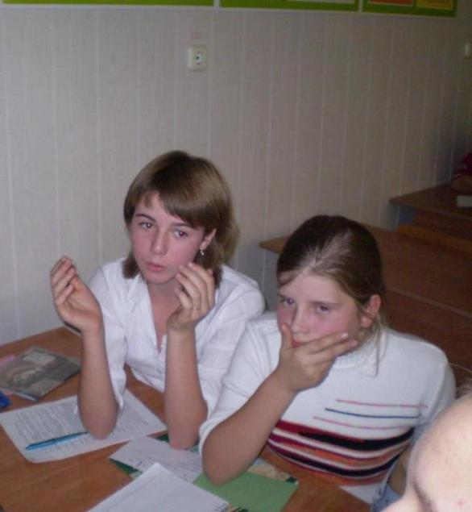
«…кто владеет информацией, тот владеет всем»
Ли Якокка
Человек, обучаемый сегодня обществу нужен гораздо больше, чем человек обученный. “Знать” сейчас в большей степени означает “знать, где это есть, и уметь найти”, нежели дать немедленный и правильный однозначный ответ. Именно Интернет предоставляет такие возможности.

Slide 15
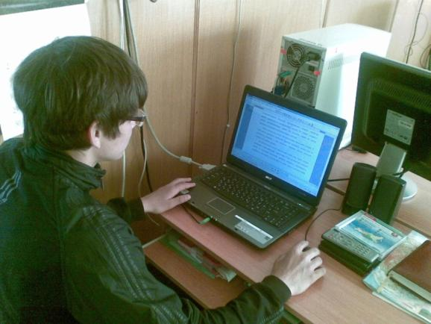
В кабинете географии все компьютеры подсоединены к сети Интернет. С появлением компьютерных сетей школьники и учителя приобрели новую возможность оперативно получать информацию из любой точки земного шара. Через глобальную сеть Интернет возможен мгновенный доступ к мировым информационным ресурсам (электронным библиотекам, базам данных, хранилищам файлов, и т.д.). Журнал регистрации выхода в Интернет позволяет убедиться в этом.

Slide 16
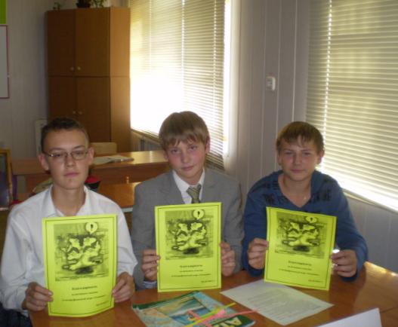
Важно не то, чтобы ребенок получил некое готовое знание, а в том, чтобы создал его сам в ходе самостоятельной учебной деятельности. Совместно с учащими, используя различные ресурсы Интернет, созданы пакеты образовательных ресурсов по различным темам. Например, учащимися 8-х классов разработаны ресурсы: «Тайга», «Тундра», «Степь», «Арктические пустыни».

Slide 17
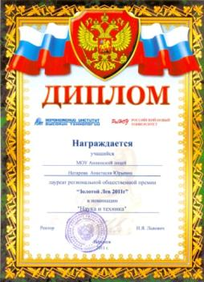
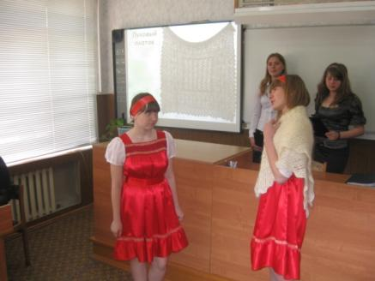
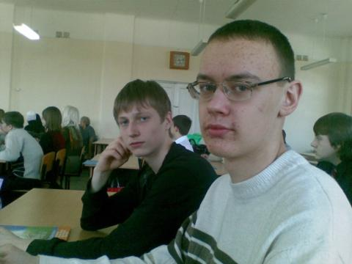
В сети Интернет доступны и многие другие распространенные сервисы, позволяющие людям общаться и обмениваться необходимой информацией, к числу которых относятся электронная почта, ICQ, списки рассылки, группы новостей, чат. Эти программы позволяют организовать работу удаленных пользователей. Например, по средствам Интернета мы осуществляем выполнение заданий заочных туров олимпиад по географии, очных туров олимпиады «Эрудиты планеты», подаем заявки на участие в конкурсах и фестивалях и т.д.

Slide 18
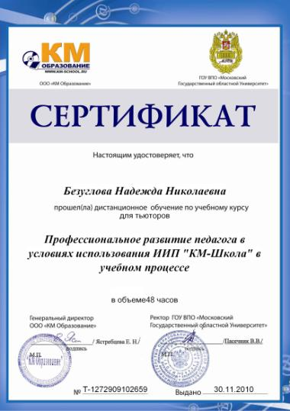
«…кто не знает, в какую гавань он плывет, для того нет попутного ветра»
Сенека
Мудрость гласит: «Учитель живет, пока учиться». Учителя учат и учатся сами. Возможностей, в настоящее время очень много. Например, дистанционные курсы -
«Профессиональное развитие педагога у условиях использования ИИП «КМ-Школа» в учебном процессе. Одна из причин обучения - установка Информационного Интегрированного Продукта «КМ-Школа» на компьютерах лицея.

Slide 19
ИИП «КМ-Школа» позволяет дополнить информационно-образовательное пространство школы уникальными образовательными ресурсами: готовыми уроками, медиатеками, энциклопедиями, базой тестовых заданий. Достоинство Базы знаний «КМ-Школы» заключается в том, что этот богатейший учебный материал одинаково доступен всем учителям и всем ученикам. Технологично организован обмен информацией между всеми участниками образовательного процесса. Решение этой задачи достигается за счет того, что все основные субъекты образовательного процесса имеют в «КМ-Школе» свои автоматизированные рабочие места (АРМы), при этом предусмотрены каналы обмена информацией и места общего доступа.

Slide 20
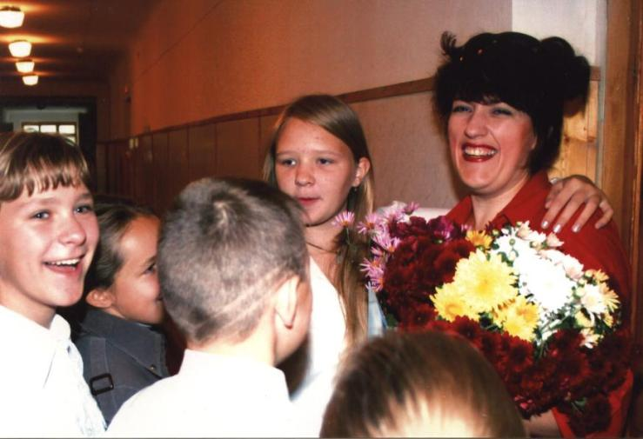
Кабинет географии – это своего рода лаборатория, где совместными силами творим чудо – УРОК. Урок - это всегда совместная деятельность учителя и ученика как личностей, как субъектов.

Slide 21
«Менять педагогические ориентиры – это самое трудное и самое необходимое, что приходится делать сегодня»
В.А. Караковский
Новые Федеральные Государственные Образовательные стандарты вносят в современную российскую систему образования целый ряд изменений. Особое место в образовательном процессе отводится внеклассной работе с учащимися.
Учителей, работающих много лет в школе, эти изменения не пугают. На протяжении долгого времени активно занимаюсь внеклассной работой. Кабинет географии давно стал центром внеклассной работы по предметам естественнонаучного цикла.

Slide 22
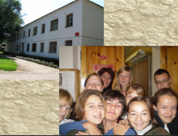
Любую работу, особенно после уроков, лучше выполнять совместно, в команде.
У нас есть такая команда! В течение нескольких лет успешно работает научное общество учащихся «Юный путешественник». Куда только не оправлялись увлеченные географией! Районные и областные предметные олимпиады, конкурсы разного уровня, заповедники России, бескрайние пространства Интернета, цифровые образовательные ресурсы, путешествия с героями любимых книг – это только незначительная часть деятельности общества.
НОУ "Юный путешественник"
В последнее время ребят увлекает экспериментальная деятельность, выходящая за рамки школьной программы. Оборудование для эксперимента в кабинете географии имеется.

Slide 23
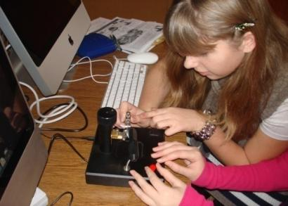
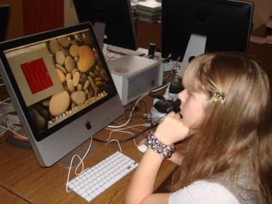
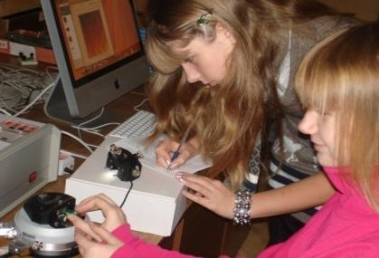
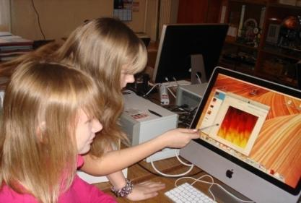
Для экспериментов выбрали наиболее молодое и вместе с тем перспективное направление в исследовании свойств поверхности — сканирующая зондовая микроскопия. Эксперимент выполняться с использованием учебно-научного комплекса «Наноэдьюкатор» на базе сканирующего зондового микроскопа.
Зондовые микроскопы имеют рекордное разрешение — менее 0,1 нм. Ребятами исследованы поверхности песков, залегающих в Воронежской области. Подготовлены серьезные исследовательские работы. Работы отмечены дипломами научно-практических конференций различного уровня.

Slide 24
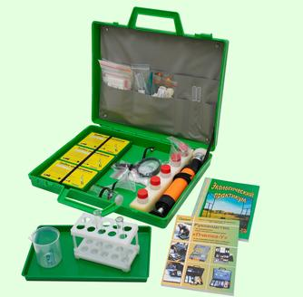
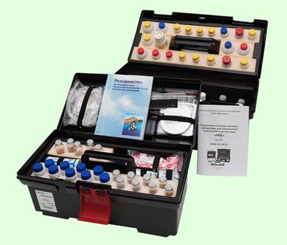
Приобретено новое оборудование для полевого практикума и экологических исследований. Нам предстоит только апробировать эти лаборатории в ходе весенних экскурсий и полевого практикума.
Полевая комплектная лаборатория исследования воды и почвенных вытяжек «НКВ»
Мини-экспресс-лаборатория для учебных экологических исследований «Пчёлка»

Slide 25
«… как дом родной…»
учащийся лицея
Кабинет географии является классной комнатой 10 «А» класса. Ребята считают кабинет «своим» в течении пяти лет. Для них кабинет:
«Тихое местечко», где можно отдохнуть на большой перемене;
«Полигон для экспериментов»;
«Творческая мастерская» в период подготовки праздников и мероприятий и т.д.
Признаюсь, я так люблю когда они приходят…

